Slide 1


Санкт-Петербургский государственный университет
Факультет международных отношений
+
КАК ГЛОБАЛЬНЫЙ АКТОР:
НОВЫЕ ЭКОНОМИЧЕСКИЕ ВЫЗОВЫ И ВОЗМОЖНОСТИ
Исследование выполнил
студент 3 курса бакалавриата
Балашов И. Б.
2023 г.

Slide 2
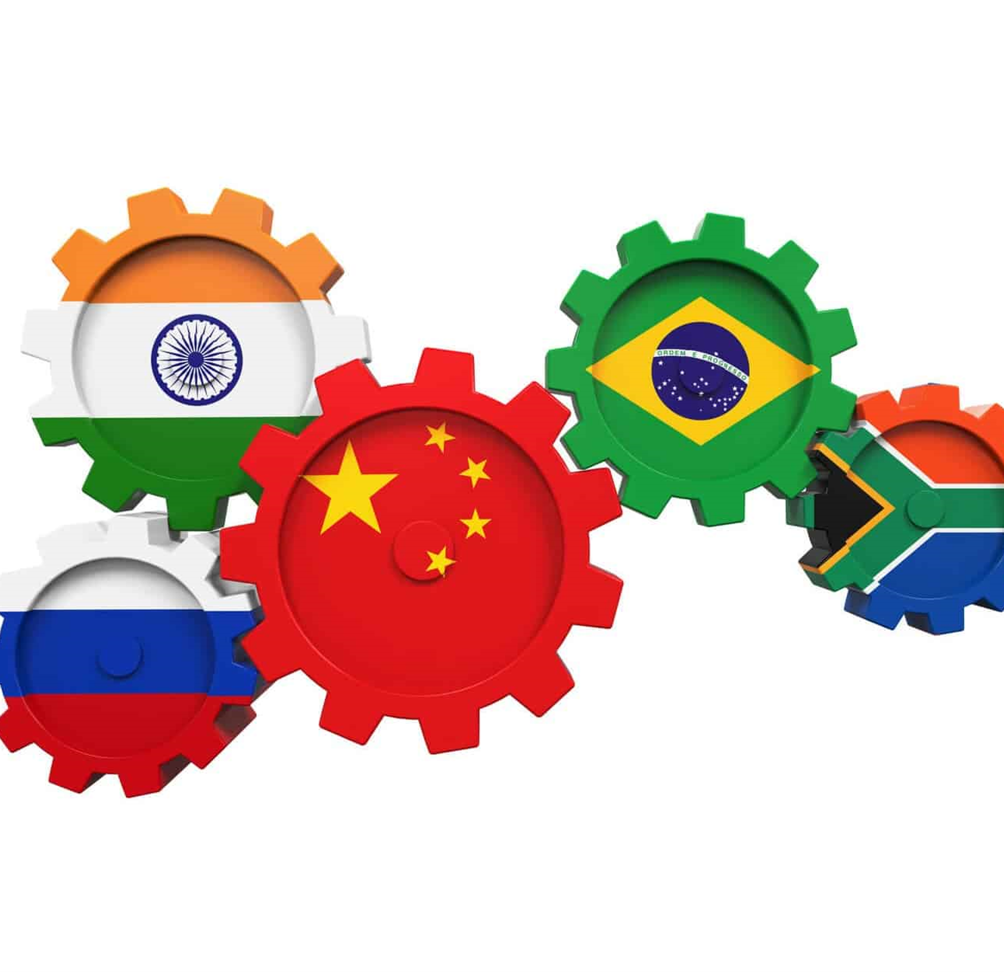
ЦЕЛЬ ИССЛЕДОВАНИЯ:
оценить перспективы расширения формата объединения БРИКС до организации БРИКС+.
ЗАДАЧИ ИССЛЕДОВАНИЯ:
углубление знания о современном состоянии и перспективах развития межгосударственного объединения БРИКС как экономической системы; критическое рассмотрение глобальных инициатив БРИКС; обзор структуры и перспектив расширения БРИКС.
ОБЪЕКТ ИССЛЕДОВАНИЯ:
внутренняя и внешняя среда международной экономической деятельности БРИКС.
ПРЕДМЕТ ИССЛЕДОВАНИЯ:
обладание БРИКС директивой в построении альтернативного экономического порядка.

Slide 3
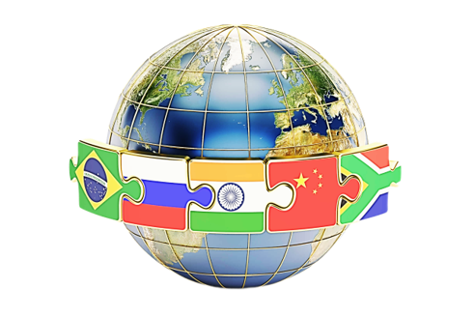
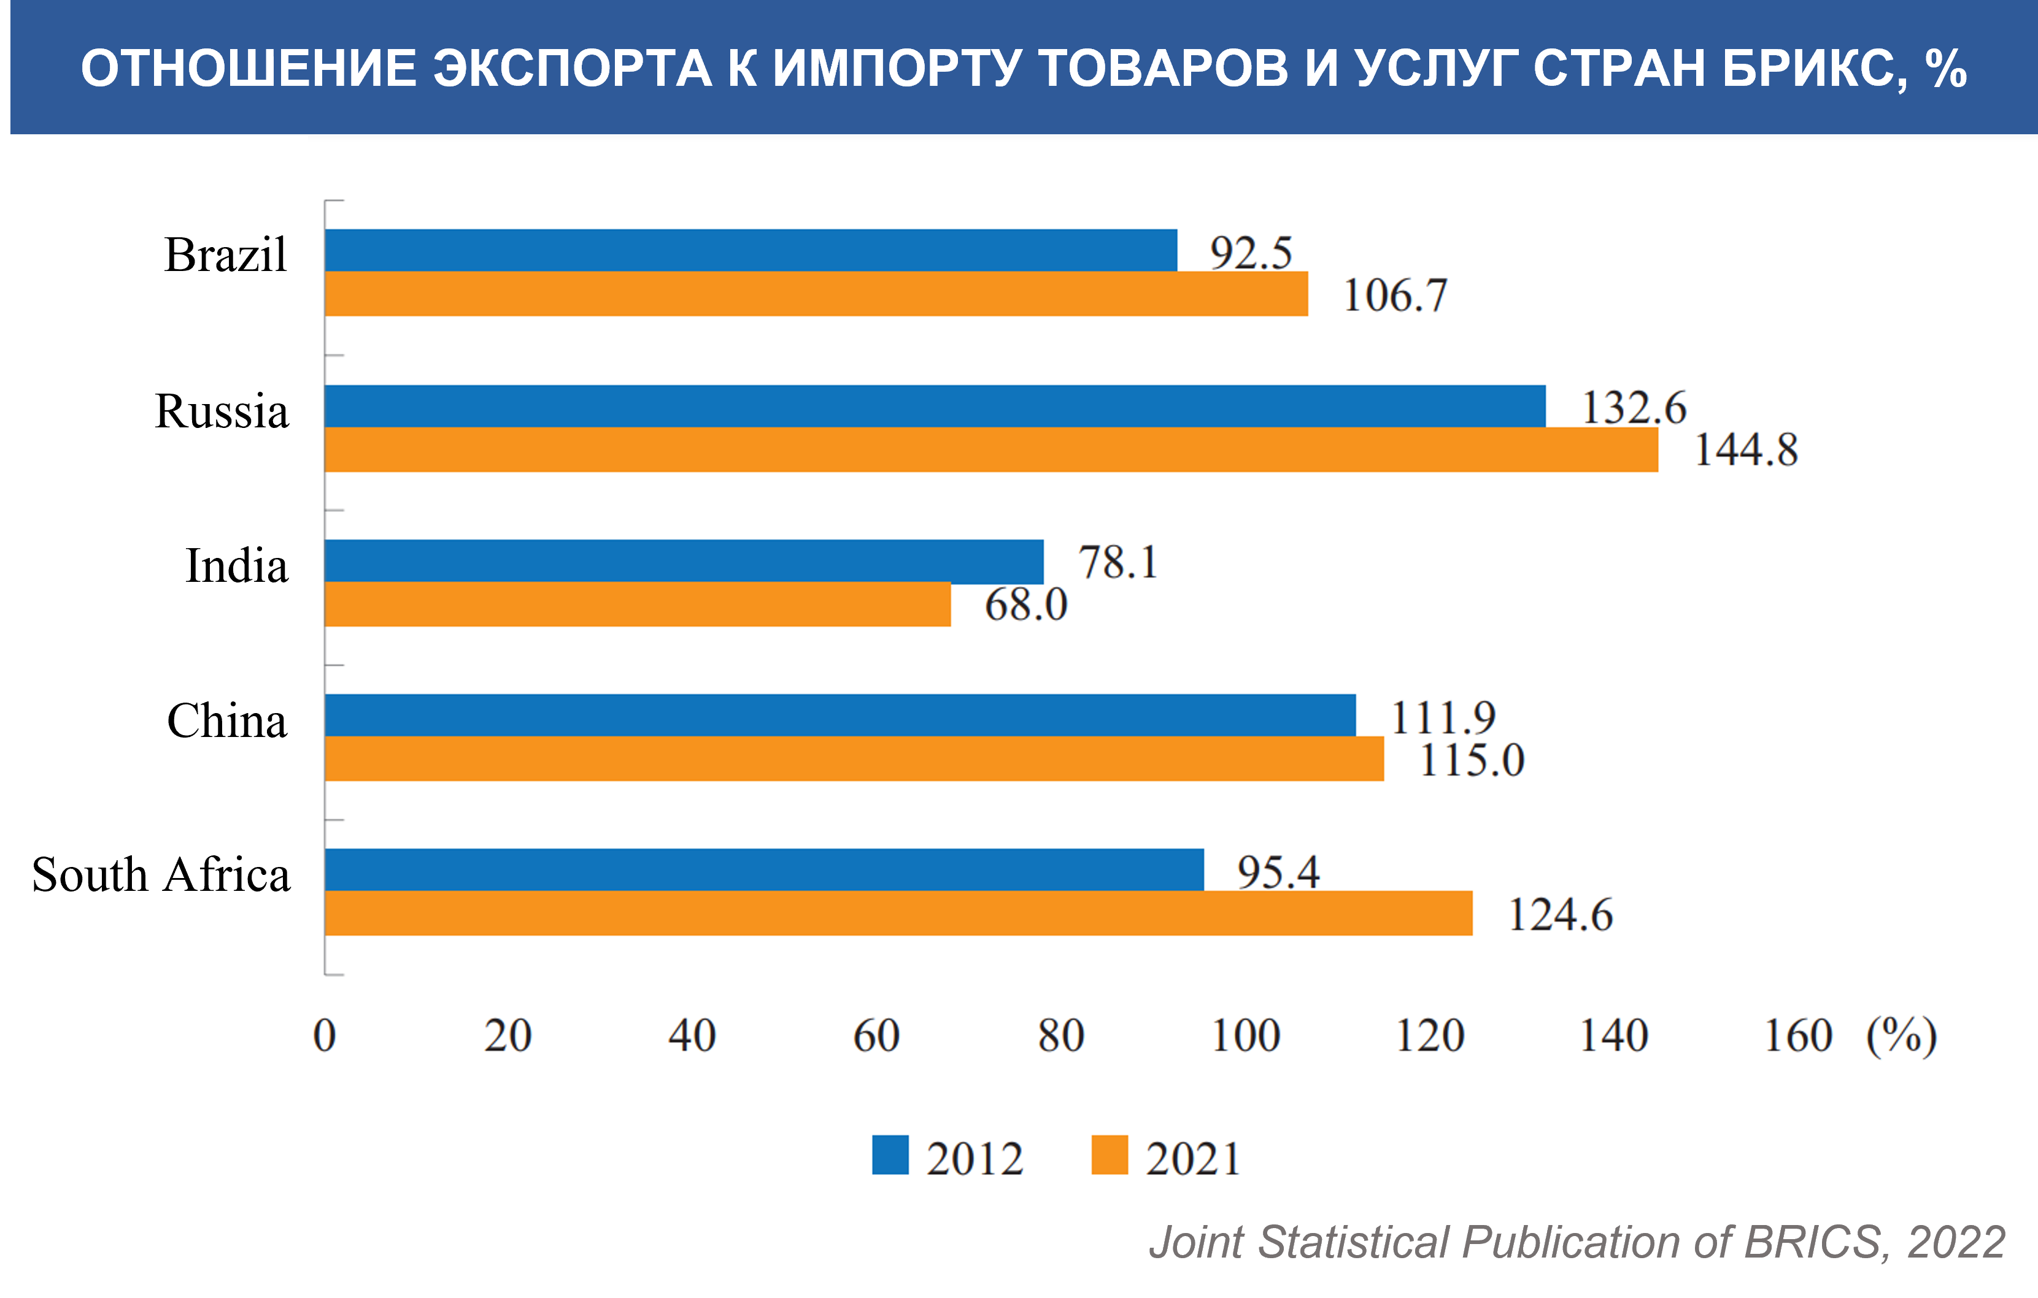
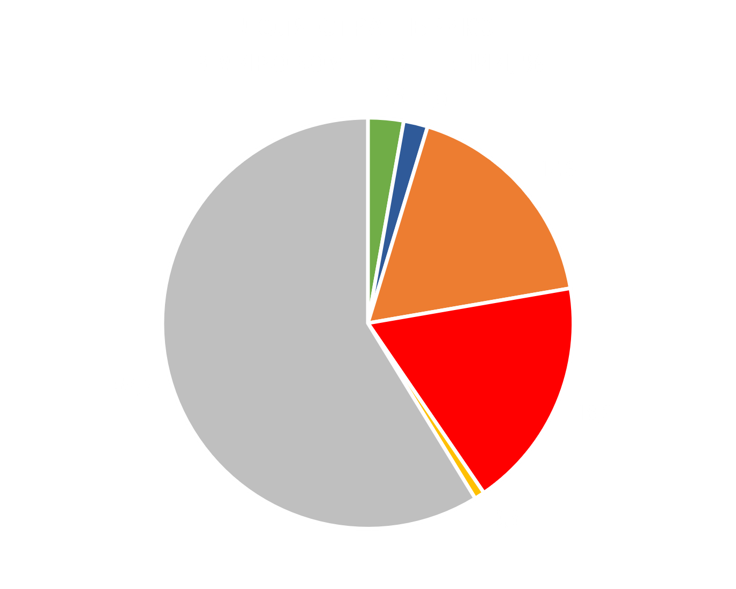
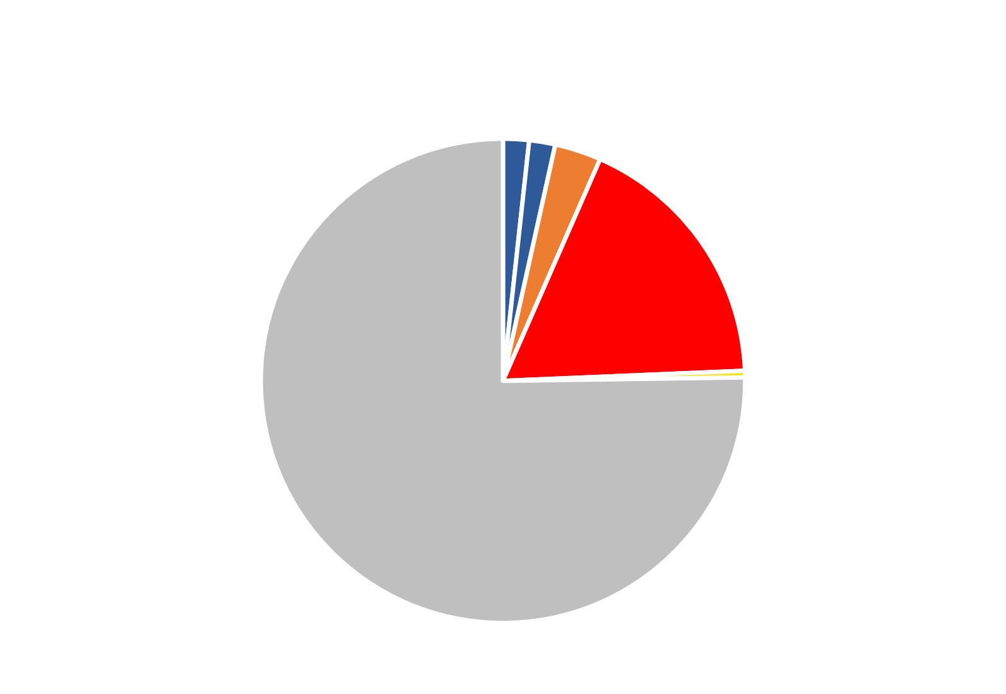
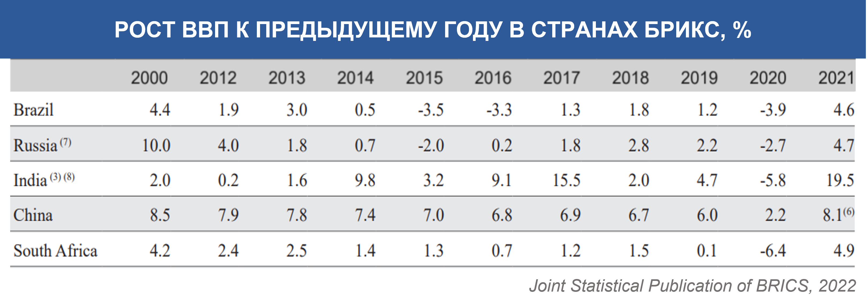
Brazil
Russia
India
China
South Africa

Slide 4
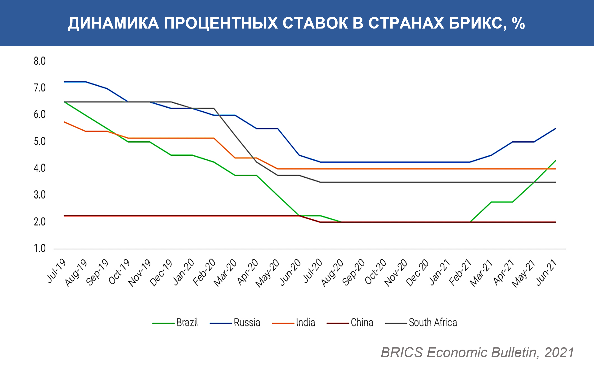
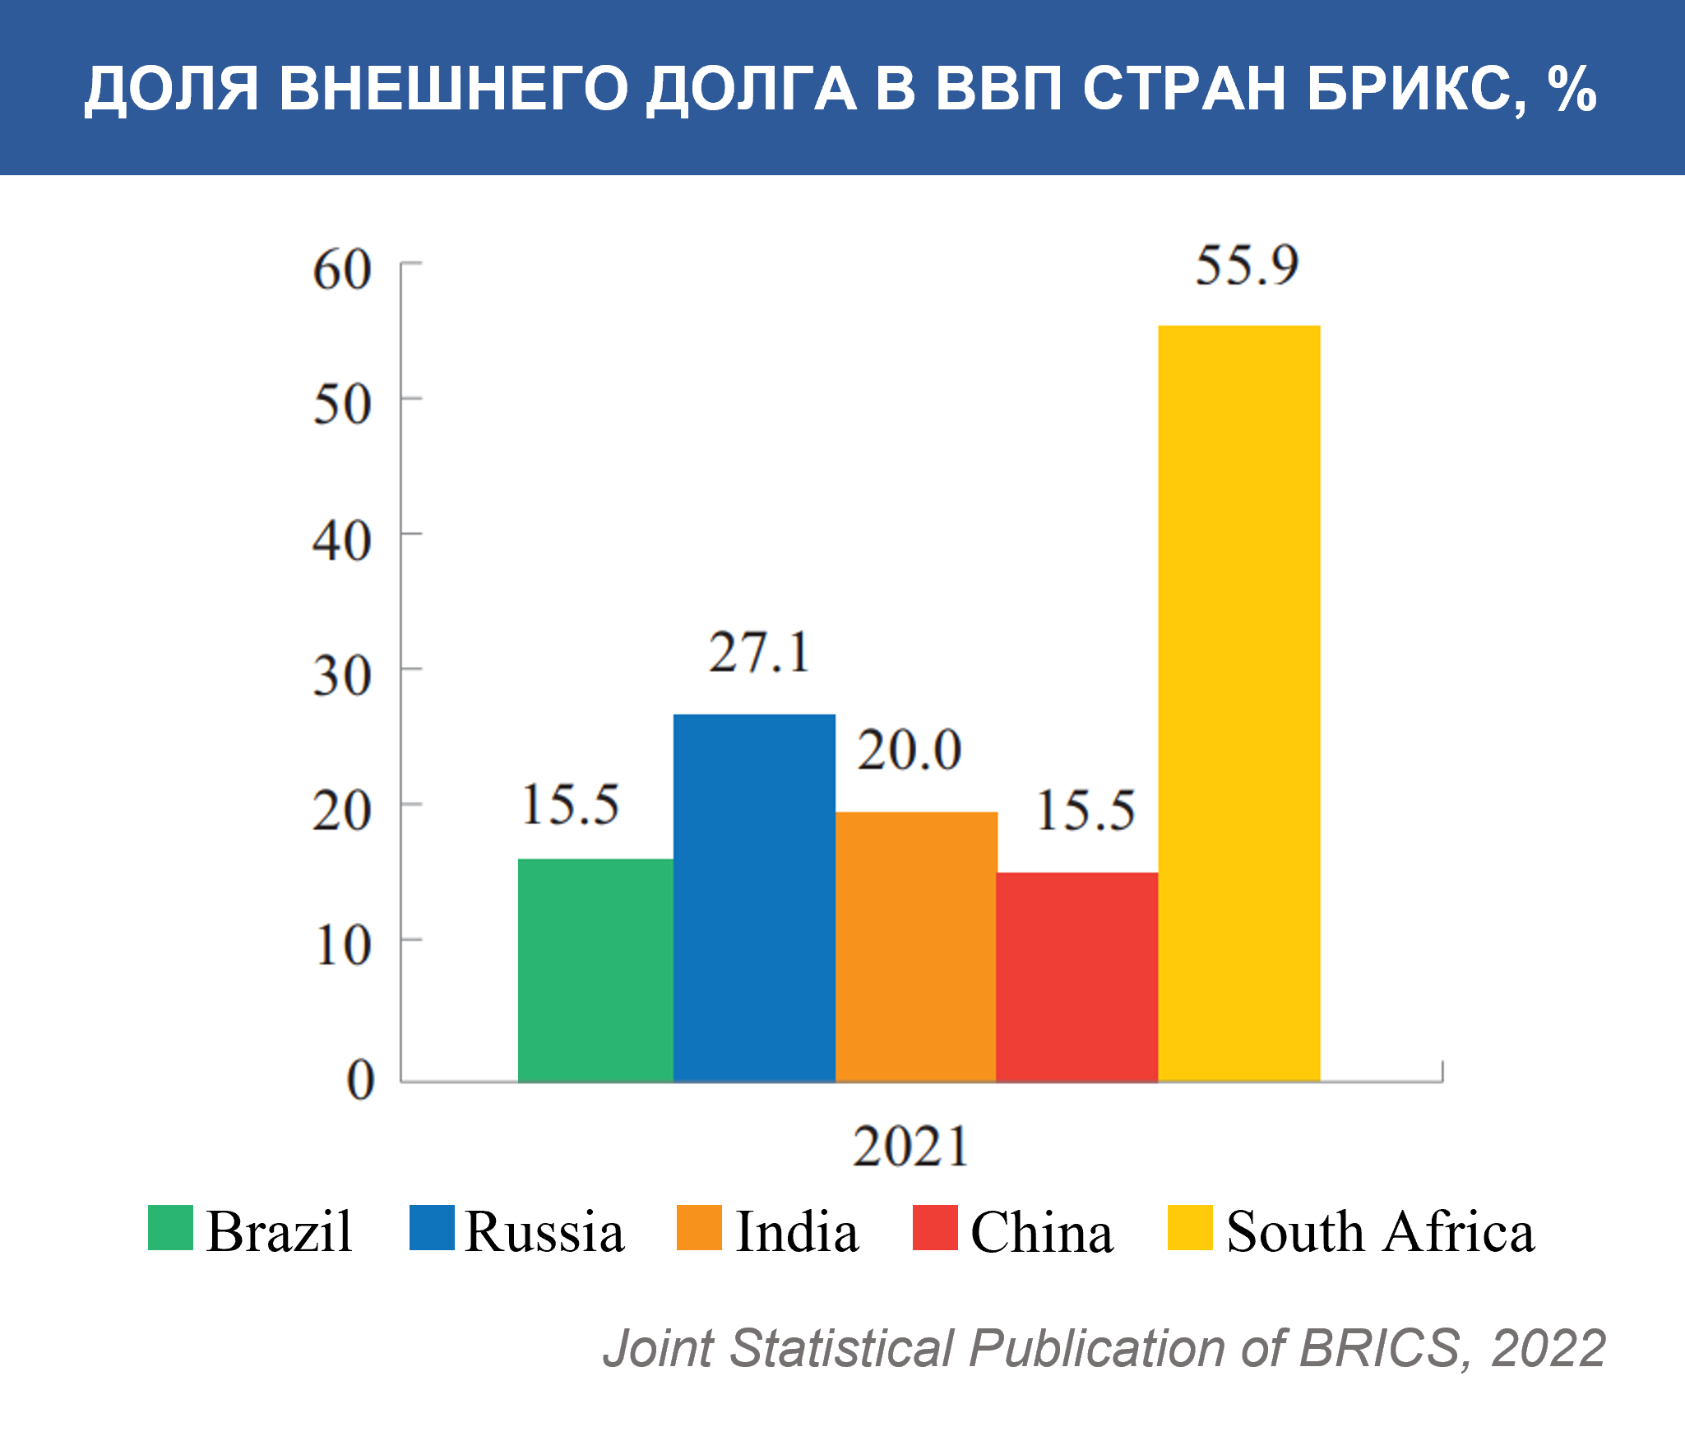
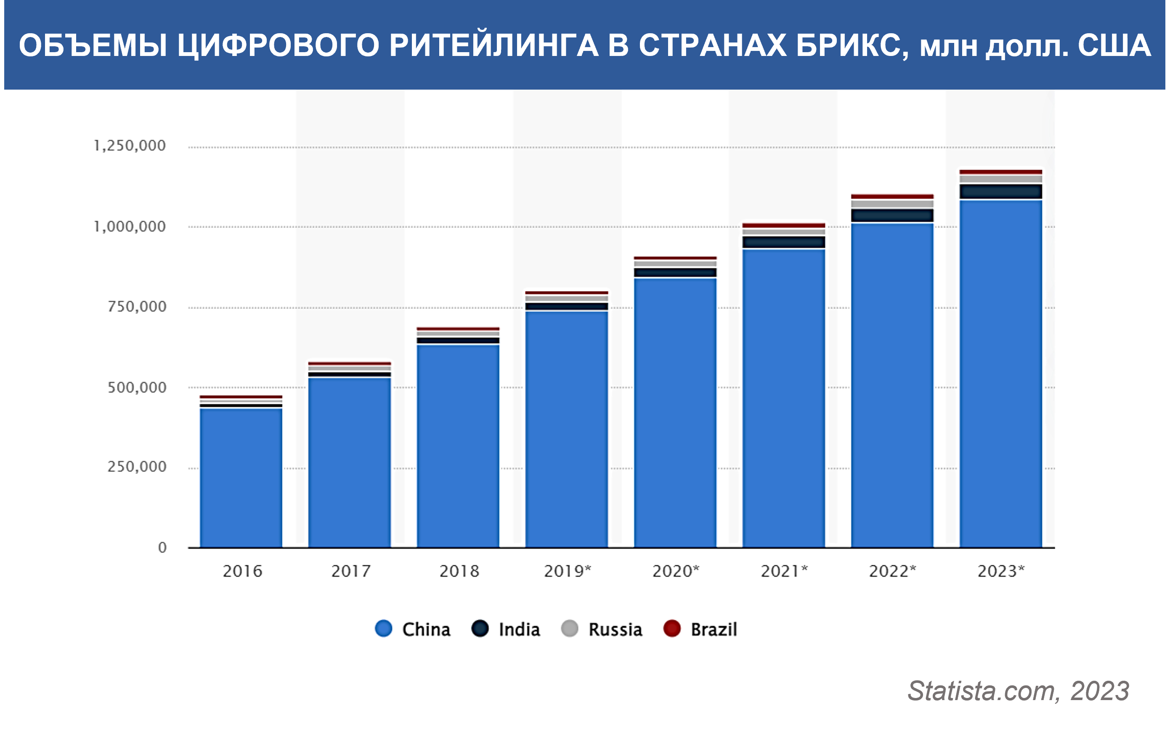

Активное экономическое развитие, а также проведение в 2000-е гг. глубоких институциональных и валютно-финансовых реформ способствовали раскрытию потенциала национальных хозяйств государств БРИКС.
Опыт внутреннего валютно-финансового реформирования
отразился на способности БРИКС задавать тон
меняющимся трендам в глобальном экономическом управлении.
БРИКС начинает приобретать реальное влияние
в международной валютно-финансовой системе, преуспевая
в макроэкономической стабилизации.

Slide 5

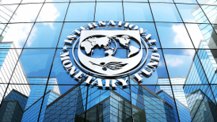
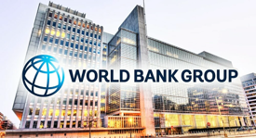


Значительная часть совместной работы стран БРИКС направлена
на сглаживание негативных трансграничных последствий
международного финансового регулирования
для государств «второго эшелона» экономического развития.
Группа БРИКС зарекомендовала себя
как реальная экономическая сила на международной арене:
проект реформы квотирования для Международного валютного фонда и Всемирного банка (2010 г.);
мероприятия по созданию цифровой валюты стран БРИКС (2015 г. – н.в.);
участие стран БРИКС в работе Базельского комитета (2016 – 2019 гг.);
реформа расчета трансфертов и капитальных взносов в финансовые институты развития ОЭСР (2019 г.).
у БРИКС есть один значительный недостаток – отсутствие четкого принципа коллективизма и институционализма.

Slide 6
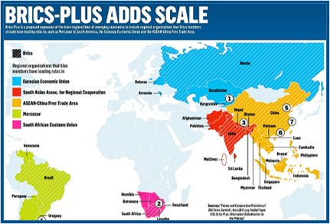

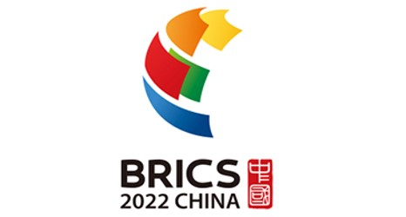
Интерес стран «глобального Юга» к БРИКС постепенно возрастал. На встрече в 2022 г. состоялся запуск расширенной конференции БРИКС+ на уровне министров иностранных дел, среди прочих: Египта, Нигерии, Сенегала, Аргентины, Индонезии, Казахстана, Саудовской Аравии, ОАЭ и Таиланда.
Наблюдается параллельное системное развитие как глобального, так и регионального подходов к строительству новой платформы БРИКС+.
Расширение группы БРИКС приведет, с одной стороны, к глобализации экономической повестки внутри объединения, а с другой стороны, к утверждению принципа разделения мира на макроэкономические регионы.

Slide 7
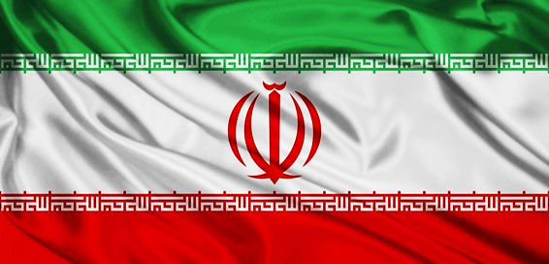
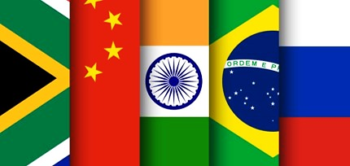
ЗА ВСТУПЛЕНИЕ ИРАНА В БРИКС:
подписание Ираном соглашений о стратегическом партнерстве с КНР (март 2021 г.) и Российской Федерацией (ноябрь 2022 г.);
два крупных поставщика нефти и газа внутри одного объединения, Россия и Иран, – хорошая перспектива
диверсификации энергоносителей внутри БРИКС;
более тесные и эффективные каналы между ресурсами и рынками, что принесет пользу всем членам БРИКС.
ПРОТИВ ВСТУПЛЕНИЯ ИРАНА В БРИКС:
Россия и Иран вступили в острую фазу «войны дисконтов» на нефть и газ (июль 2022 г.).
Иран окажется страной с самой слабой валютой (1 доллар США ≈ 40.000 иранских риалов), а также с самым высоким уровнем инфляции, достигшим 54% после провала переговоров Ирана и США по восстановлению СВПД (июль 2022 г.).

Slide 8
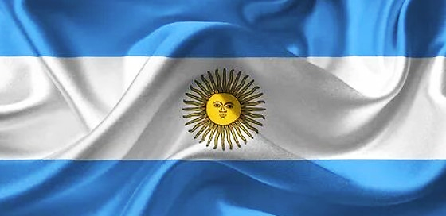
ЗА ВСТУПЛЕНИЕ АРГЕНТИНЫ:
Аргентина является безопасным и ответственным поставщиком продуктов питания и признанным игроком в области биотехнологий и прикладной логистики.
ПРОТИВ ВСТУПЛЕНИЯ АРГЕНТИНЫ:
Аргентина имеет огромные внутренние экономические проблемы: страну очень часто называют «государством девяти дефолтов».
Аргентина не может предложить странам БРИКС инновационных продуктов промышленности или более прагматичной логистики, поскольку в БРИКС уже состоит Бразилия.
Включение Аргентины нарушит основополагающий принцип объединения – участниками являются только государства-лидеры регионов.

Slide 9

ЗА ВСТУПЛЕНИЕ АЛЖИРА В БРИКС:
даст возможность стране комплексно развивать с Россией взаимный туризм, торговлю сельскохозяйственной продукцией, осуществлять проекты в атомной энергетике;
даст импульс индийско-алжирским торговым отношениям;
устойчивость валюты и развитость тяжелой промышленности Алжира позволит странам БРИКС планировать не только инвестиции в алжирскую экономику, но и взаимные целевые выделения средств на целые секторы народного хозяйства этой страны;
развеет миф о «глобальной Африке».

Slide 10

БРИКС уже сейчас является объединением, привлекательным для развивающихся государств различных экономических и политических формаций. Государства с формирующимися рынками видят во вступлении в БРИКС возможность реализовать свои геоэкономические потенциалы и интересы.
Привлекательный имидж БРИКС+ предположительно будет формироваться в первую очередь за счет противопоставления этого объединения пост-Западным наднациональным структурам.
Однако стоит выразить сомнение относительно того, что заявки всех кандидатов на членство в БРИКС будут приняты.
В БРИКС, принимающем любые решения на основе консенсуса пока еще пяти стран из совершенно разных регионов, неизвестно, чей запрос на вступление будет удовлетворен.

Slide 11

НЕОБХОДИМЫЕ ИЗМЕНЕНИЯ В БРИКС
Следует переформатировать БРИКС в международную организацию со своими собственными правилами:
принятия кандидатов в члены,
выработки решений,
их исполнения,
а также со своим собственным уставом.
Формализация повестки – шаг, который важно сделать для развития БРИКС+ как глобального экономического актора.
Точкой бифуркации в развитии БРИКС+ может стать вопрос поддержания баланса внутри организации и формального равноправия всех ее членов.

Slide 12
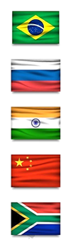
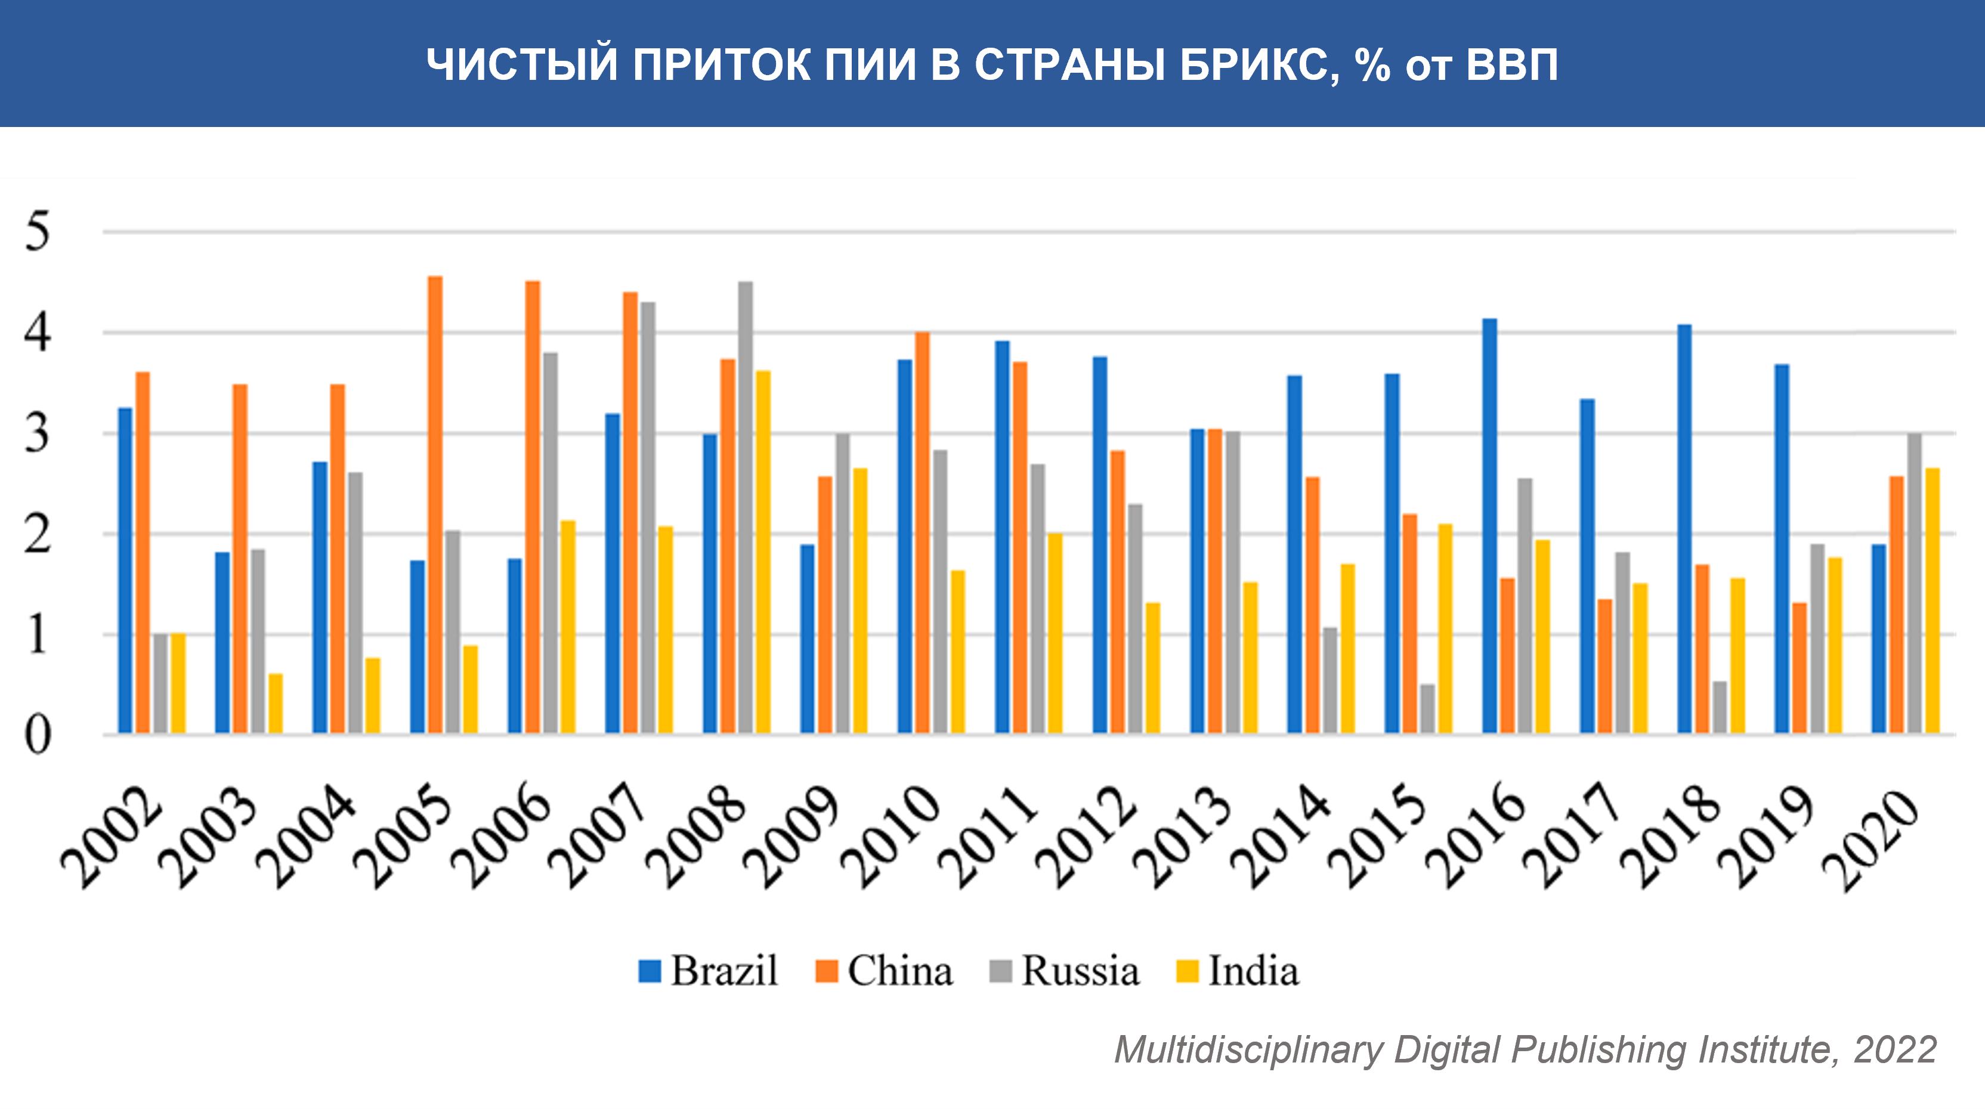
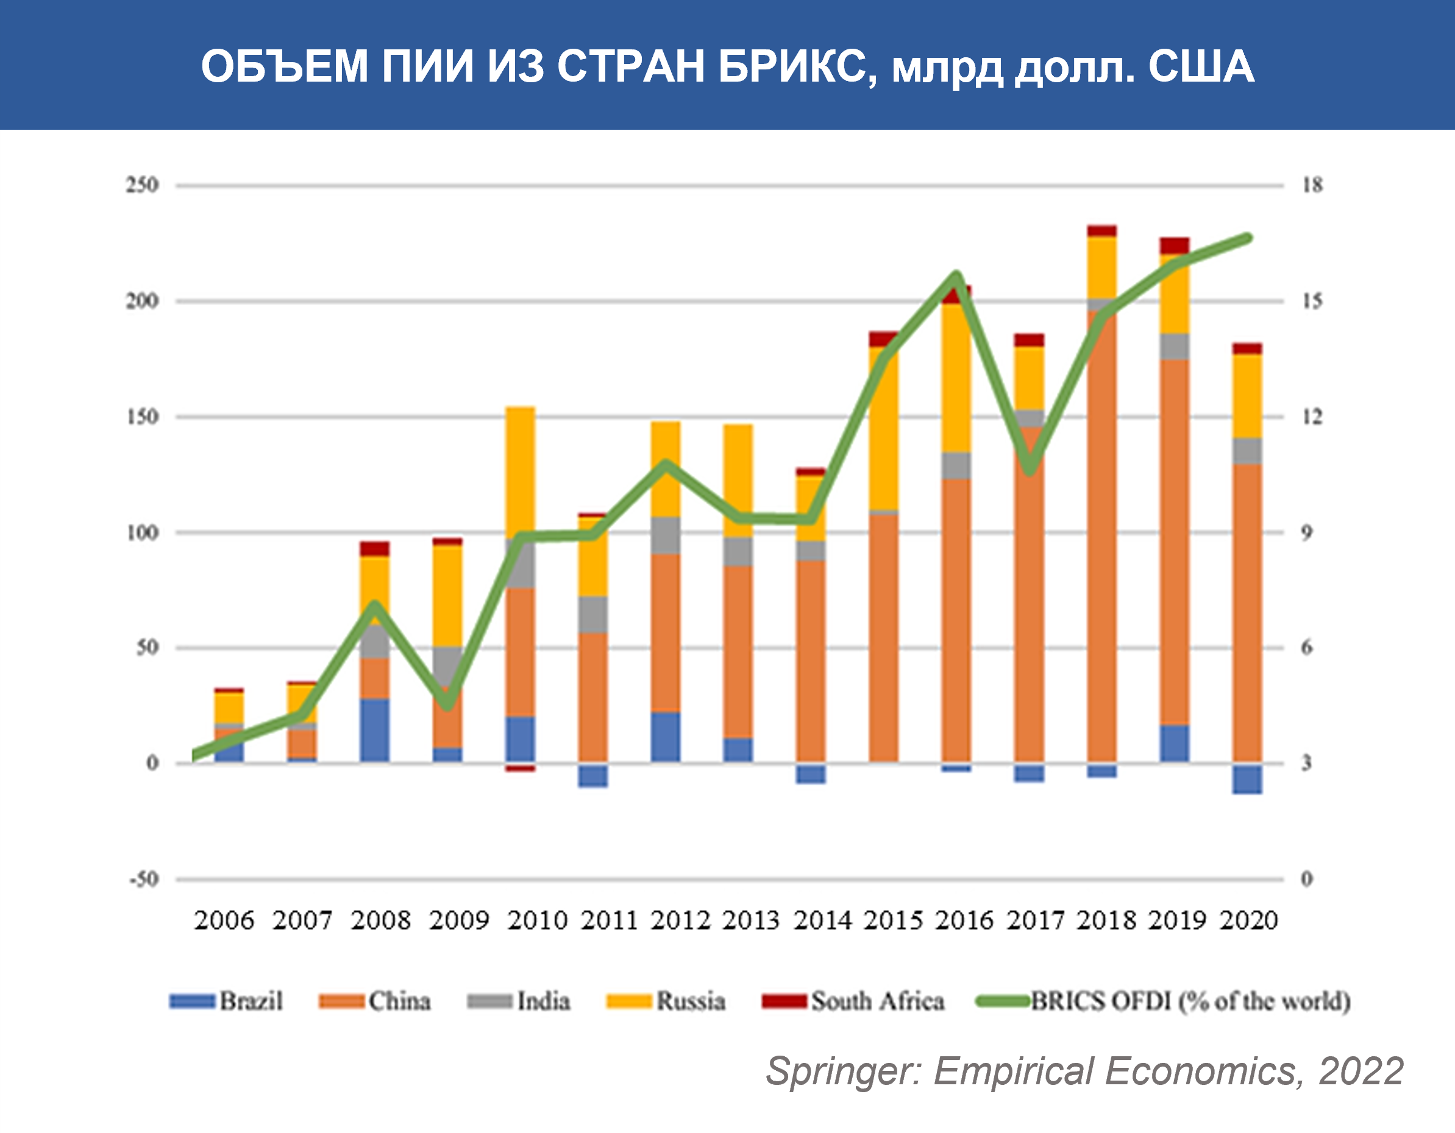
БРИКС успешно справляется с глобальными транснациональными инвестиционными потоками. Но по мере того как темпы роста иностранных инвестиций замедлялись, активизировалось обсуждение необходимости смягчения условий инвестирования. Наиболее заинтересованной стороной здесь является Китай, реализующий свою модель неоимпериализма, в т.ч. при помощи международных институтов.
Смысл предложения: создать в ВТО новый отдельный комитет, а в G20 – группу экспертов по торговле и инвестициям. Эта инициатива была подхвачена странами БРИКС.
Основная идея: подготовка долгосрочного рамочного преференциального инвестиционного соглашения, которое бы заменило многочисленные двусторонние соглашения о защите и поощрении инвестиций.

Slide 13
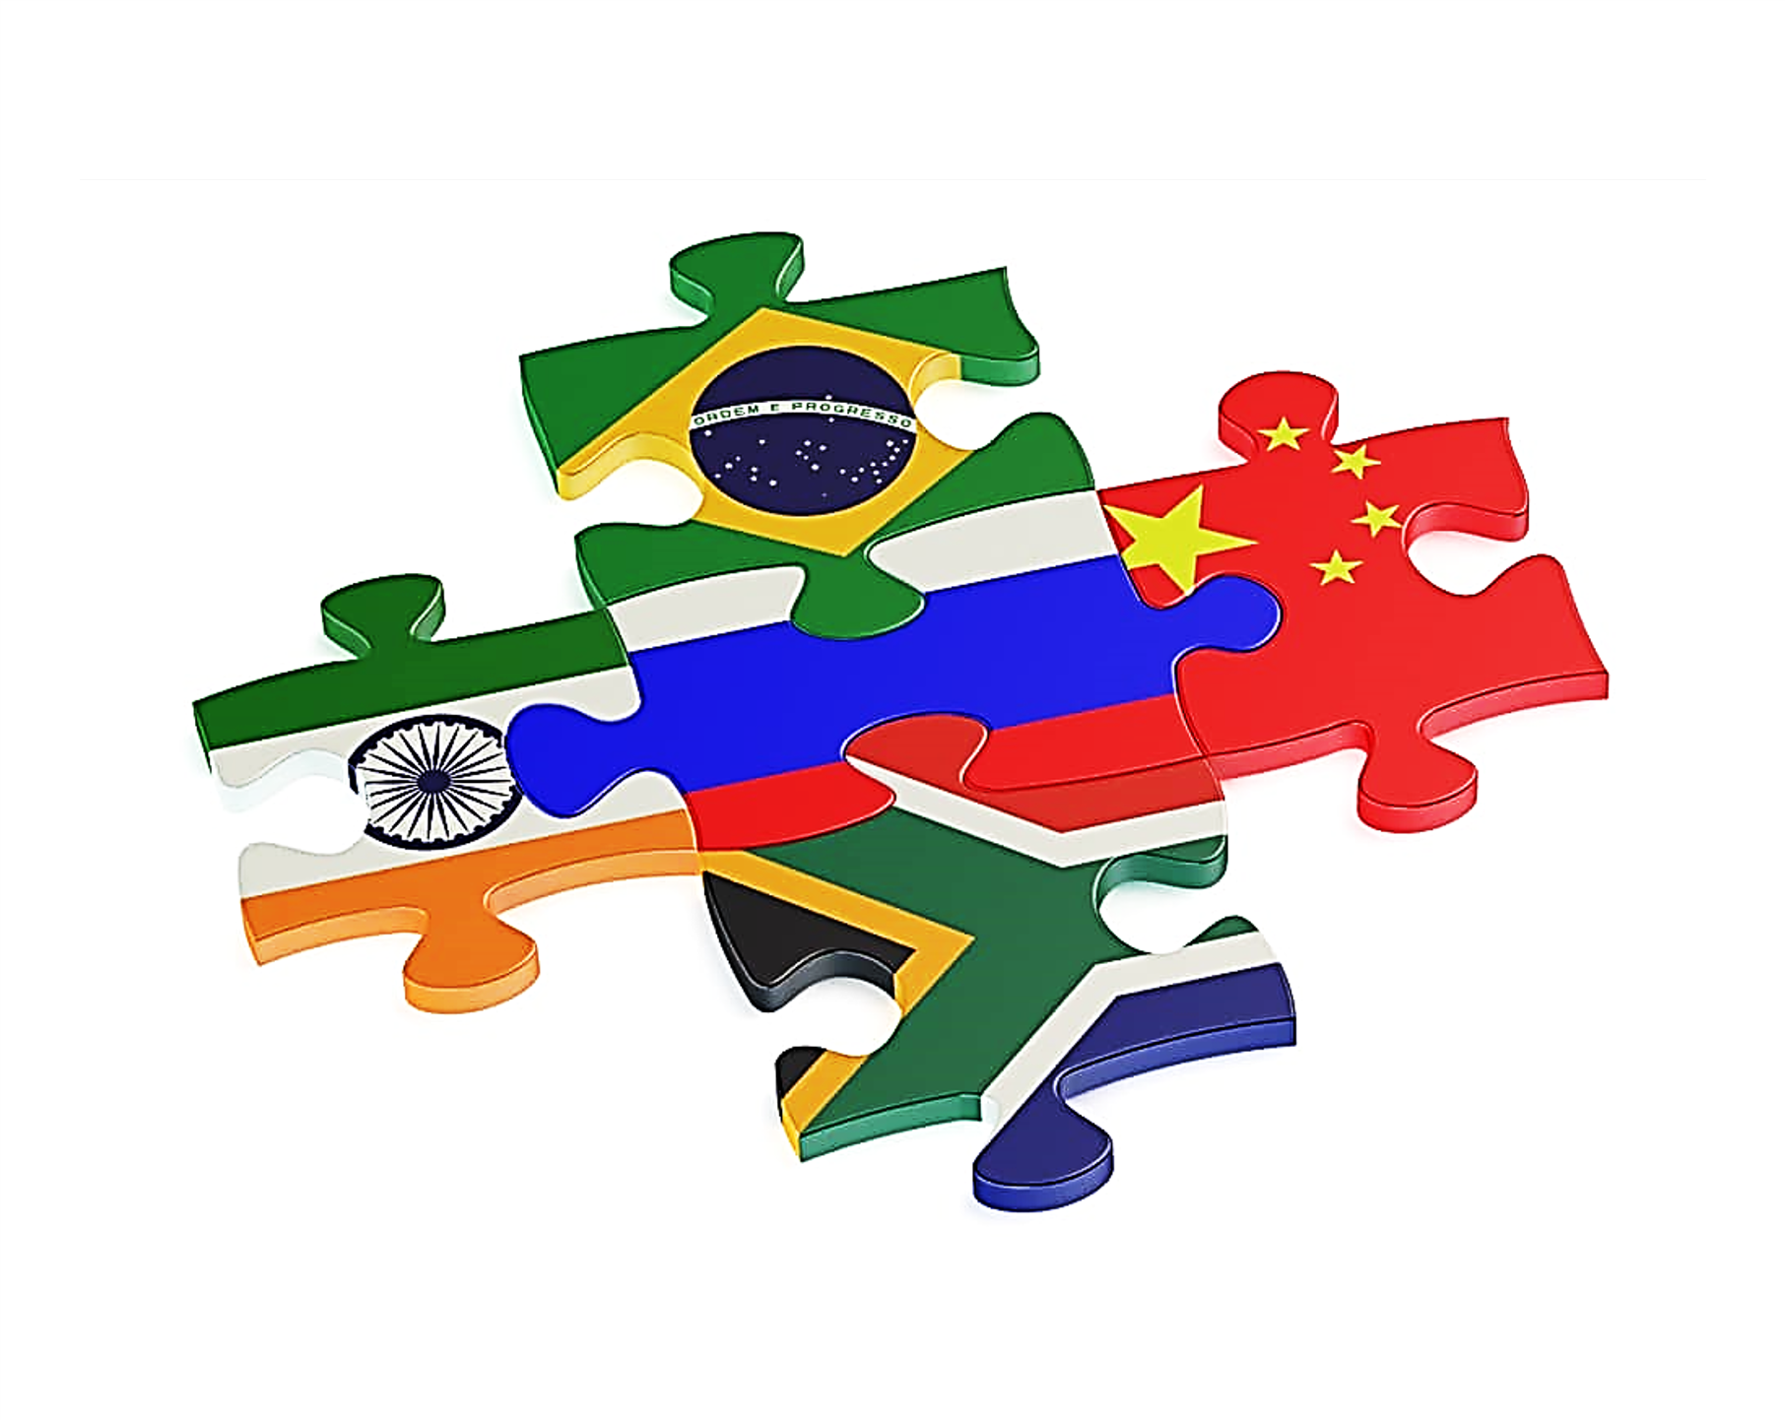
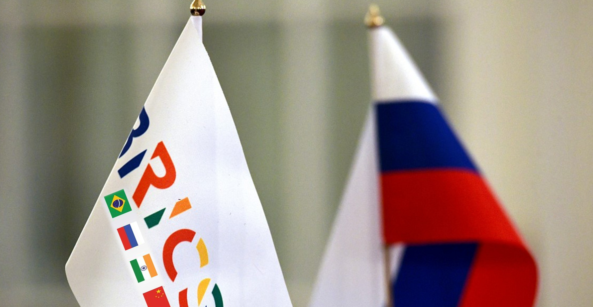
России может и должна принадлежать инициатива по всестороннему развитию БРИКС как глобального экономического актора.
В интересах России добиться всеобъемлющих соглашений по торговле и инвестициям со всеми нынешними и потенциальными участниками БРИКС+.
Россия активно ищет сейчас свое место в макрорегиональных производственных цепочках.
По этой причине Россия является одним из главных интересантов смягчения инвестиционного климата в странах БРИКС и установления справедливого для всех партнеров курса новой цифровой валюты.

Slide 14

ЛИТЕРАТУРА И ИСТОЧНИКИ:
Вергун А.Н. Страны БРИКС в международных инвестиционных процессах // Вестник МГИМО Университета. Экономика и бизнес. №2(29), 2013. С. 127-133.
Павленко В.Б. Объединение БРИКС как глобальная альтернатива американскому и западному господству // Россия: тенденции и перспективы развития, Ежегодник. Вып. 10. Часть 1. С. 546-550.
Портанский А.П. Реформирование ВТО – процесс сложный и долгий // Российский совет по международным делам (РСМД). 13 декабря 2018 : https://russiancouncil.ru/analytics-and-comments/analytics/reformirovanie-vto-protsess-dolgiy-i-slozhnyy/
Bishop M. The BRICS countries: where next and what impact on the global economy // Economics Observatory. 20 October 2022 : https://www.economicsobservatory.com/the-brics-countries-where-next-and-what-impact-on-the-global-economy
Chitraphan V. BRICS on its Way to Global Monetary and Financial System Implementation // Proceedings of 20th international conference Actual Economy: Local Solutions for Global Challenges. 18-21 November 2019. P. 211-215. Bangkok, 2022.
Ribeiro M.P. Future Prospects and Challenges of Brazil & Urban W. Chinese model of economic development // Gosh J. Models of BRICs’ Economic Development and Challenges for EU Competitiveness. Vienna: The Vienna Institute for International Economic Studies, 2009. P. 12-15, 51-58.
Rothkopf D. BRICS Is Obsolete. It Has Been Overtaken by Events // The National. September 11, 2017 : https://carnegieendowment.org/2017/09/11/brics-is-obsolete.-it-has-been-overtaken-by-events-pub-73068
Импорт и экспорт стран БРИКС. Годовая статистика международной торговли товарами: https://trendeconomy.ru/trade
GDP current US$ of the BRICS countries. The World Bank data: https://data.worldbank.org/indicator/NY.GDP.MKTP.CD

